Slide 1
Módulo 26

Slide 2
BackEnd Java
Rodrigo Pires

Slide 3
Banco de dados
1
Porque utilizar?

Slide 4
O que são?
O banco de dados é a organização e armazenagem de informações sobre um domínio específico. De forma mais simples, é o agrupamento de dados que tratam do mesmo assunto, e que precisam ser armazenados para segurança ou conferência futura.
Hoje, existem diversos tipos de SGBDs (Sistema gerenciador de banco de dados), e cada um é adequado para uma necessidade dos clientes. São os mais comuns: Oracle, DB2, MySQL, SQL Server, PostgreSQL e outros.

Slide 5
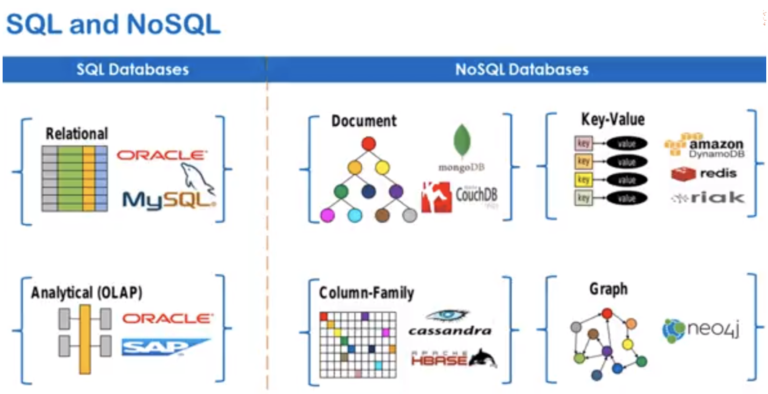
Tipos de SGBDs?

Slide 6
Relacional
É o mais tradicional dos bancos de dados do mercado. Ele é baseado em relações de tabelas com linhas e colunas, que são armazenadas e controladas por um sistema gerenciador de banco de dados, ou SGBD.
As principais vantagens do banco de dados relacional é que são altamente estruturados. Os dados são facilmente armazenados e recuperados por meio de SQL(Structured Query Language ou Linguagem de Consulta Estruturada). Além disso, eles podem ser restritivos ao acesso..
Os bancos de dados relacionais são recomendados para dados altamente estruturados, que necessitem de integridade.

Slide 7
Relacional
Bancos de dados relacionais trabalham no princípio de que cada tabela tem um campo chave que identifica unicamente cada linha, e que estes campos chave podem ser usados para ligar uma tabela de dados a outra.

Slide 8
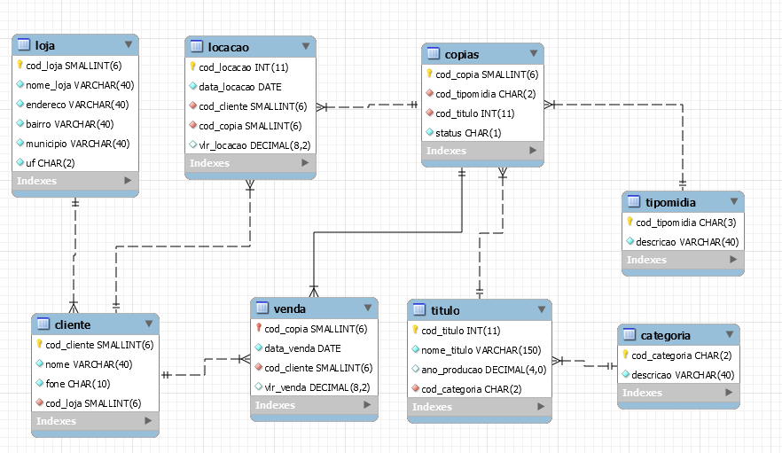
DER

Slide 9




Relacional

Slide 10
Vantagens
Rapidez na manipulação e no acesso à informação,
Redução do esforço humano (desenvolvimento e utilização)
Redução de redundância e de inconsistência de informações, compartilhamento de dados
Aplicação automática de restrições de segurança,
Redução de problemas de integridade.

Slide 11
Desvantagens
Pode ser caro dependendo da escolha do SGBD
Equipe especializada para gerenciar o SGBD
Redundância de dados

Slide 12
Não relacional / NoSql
SQL (Not Only SQL) é o termo utilizado para banco de dados não relacionais de alto desempenho onde, geralmente, o SQL não é utilizado como linguagem de consulta.
O NoSQL foi criado para ter uma performance melhor e uma escalabilidade mais horizontal para suprir necessidades onde os bancos relacionais não são eficazes.
No geral, temos 4 tipos de bancos de dados NoSQL: Documento, Colunas, Grafos e Chave e valor.

Slide 13
Documento
Os dados são armazenados como documentos. Os documentos podem ser descritos como dados no formato de chave-valor, como por exemplo, o padrão JSON.
Um exemplo de banco de dados neste formato é o MongoDB.

Slide 14
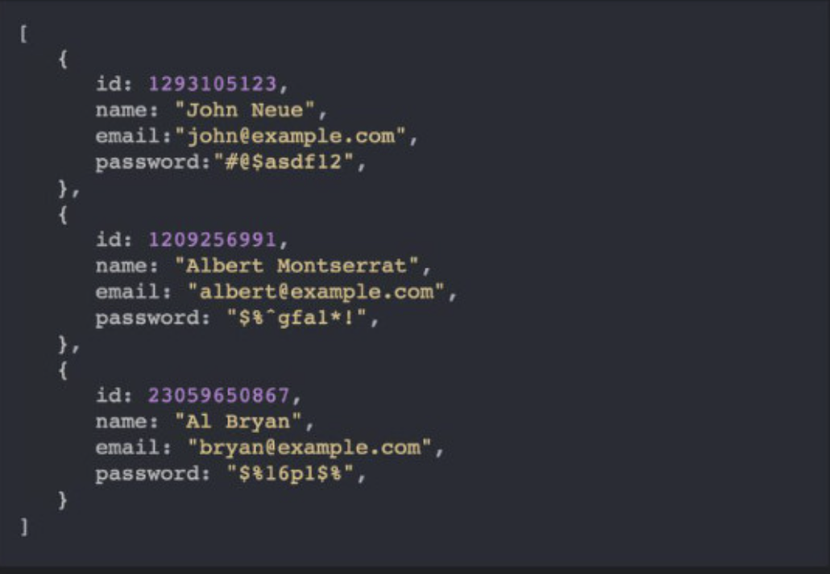
Documento

Slide 15
Chave e valor
Essa família de bancos NoSQL é a que aguenta a maior carga de dados, pois o conceito dela é que um determinado valor seja acessado através de uma chave identificadora única.
Um exemplo é o banco de dados Redis.

Slide 16
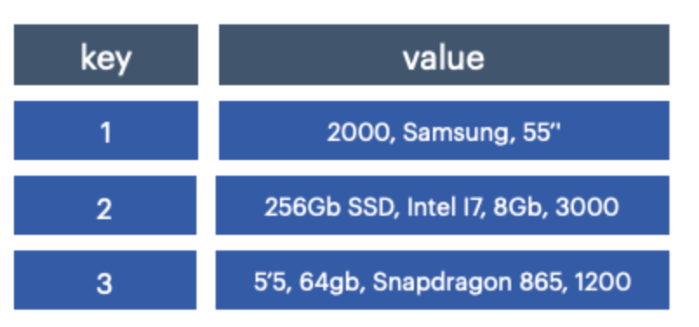
Chave e valor

Slide 17
Colunas
Os dados são armazenados em linhas particulares de tabela no disco, podendo suportar várias linhas e colunas, além de permitir sub-colunas.
Um banco de dados dessa família, por exemplo, é o Cassandra.

Slide 18
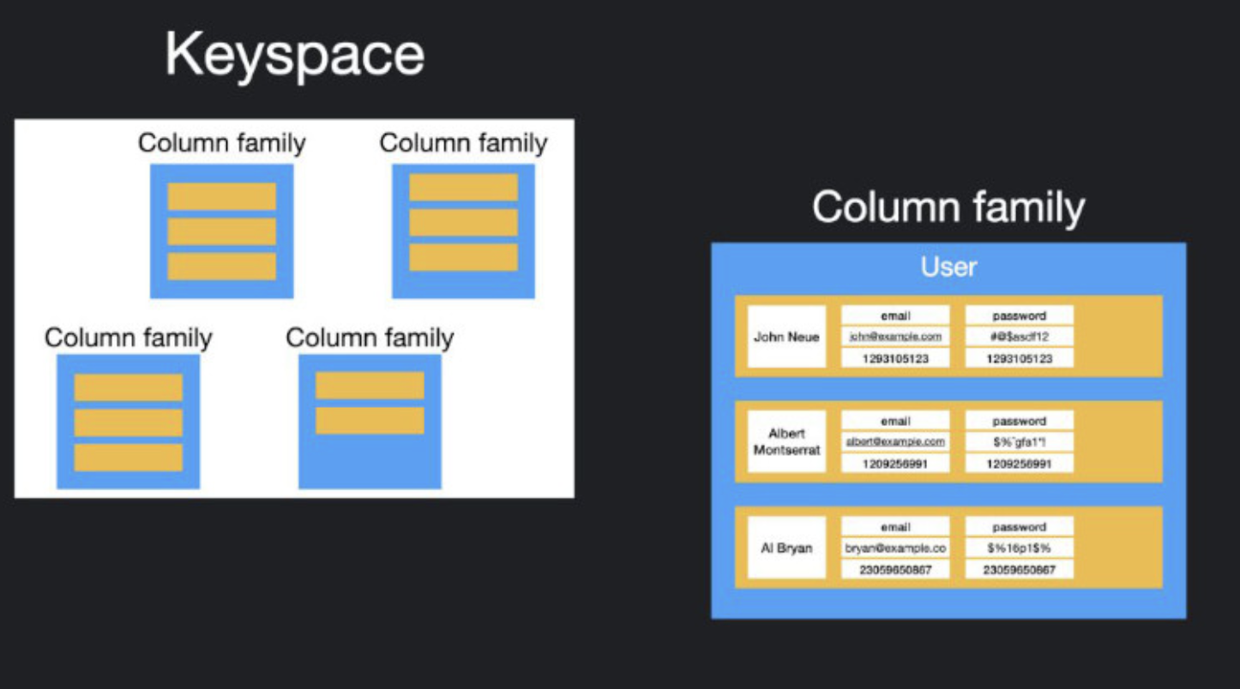
Colunas

Slide 19
Grafos
Os dados são armazenados na forma de grafos (vértices e arestas).
O Neo4j é um banco que utiliza grafos.

Slide 20
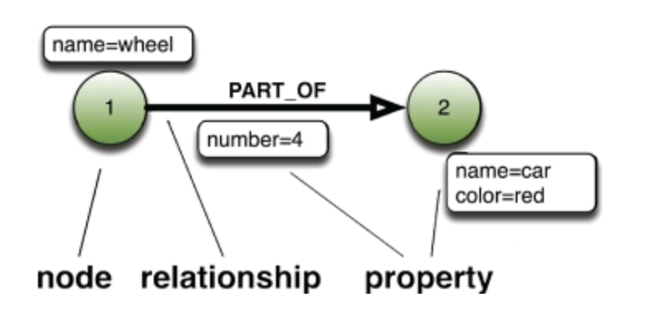
Grafos

Slide 21
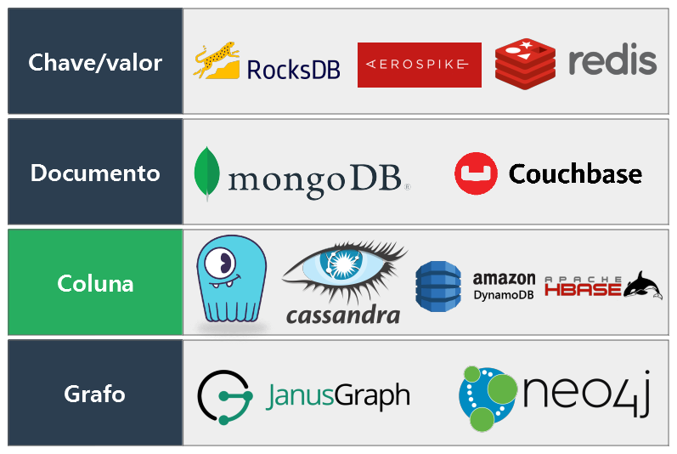
Não relacional / NoSql

Slide 22
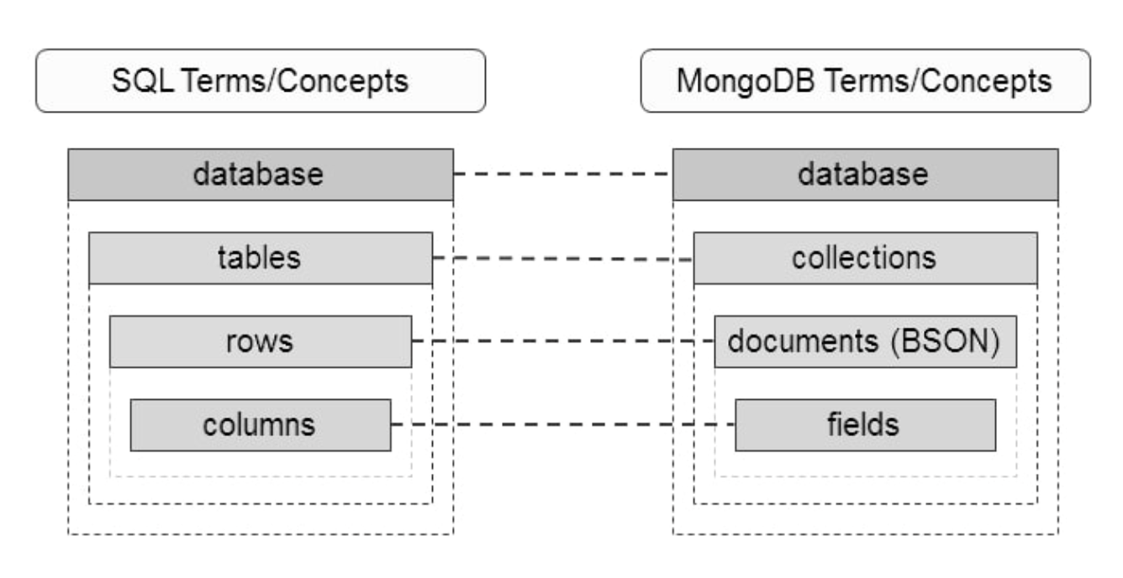
Comparação SQL/NoSQL

Slide 23
Conhecendo o PostgreSQL
2

Slide 24
O que é?
PostgreSQL é um sistema gerenciador de banco de dado (SGBD) open-source.
https://www.postgresql.org/

Slide 25
Instalação no Windows
Fazer o download do PostgreSQL em :
https://www.enterprisedb.com/downloads/postgres-postgresql-downloads

Slide 26
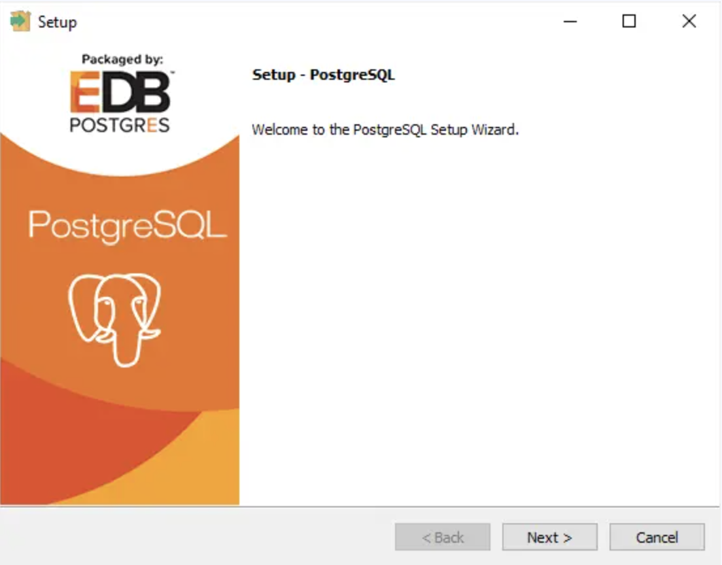
Instalação no Windows

Slide 27
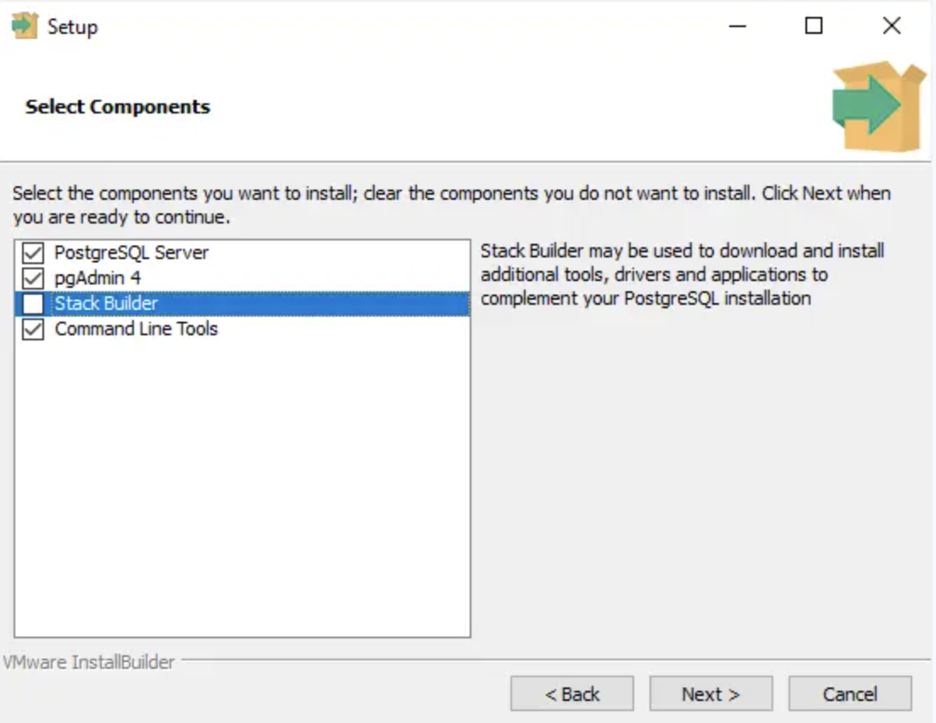
Instalação no Windows

Slide 28
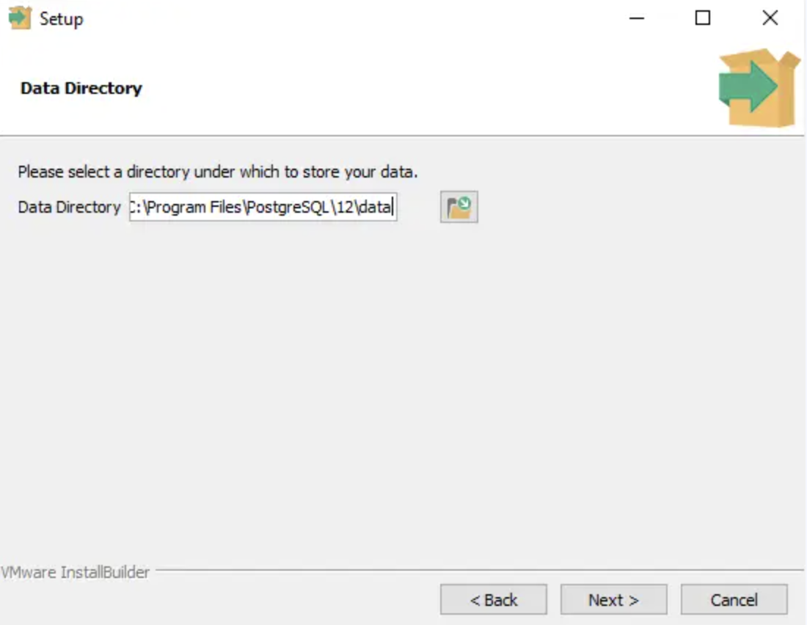
Instalação no Windows

Slide 29
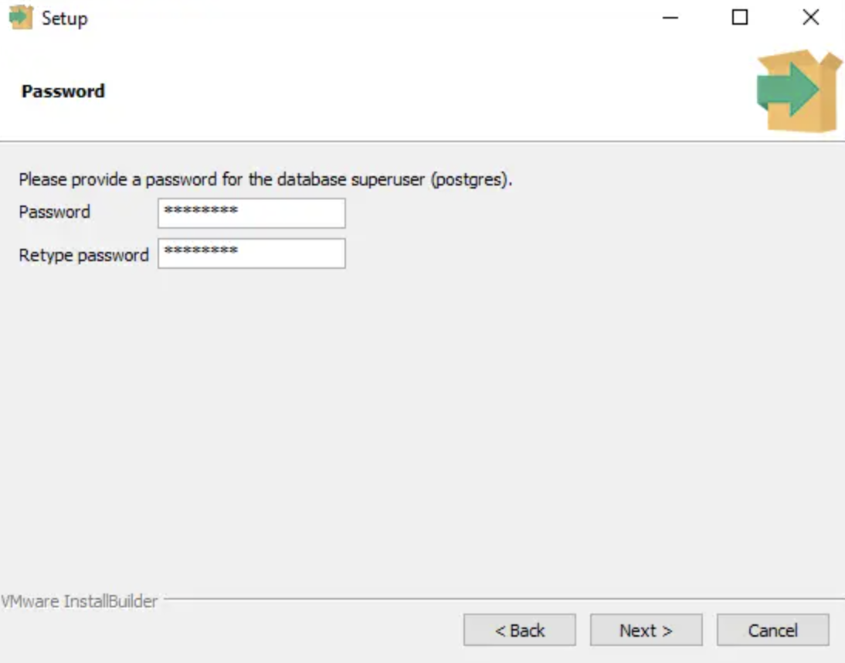
Instalação no Windows

Slide 30
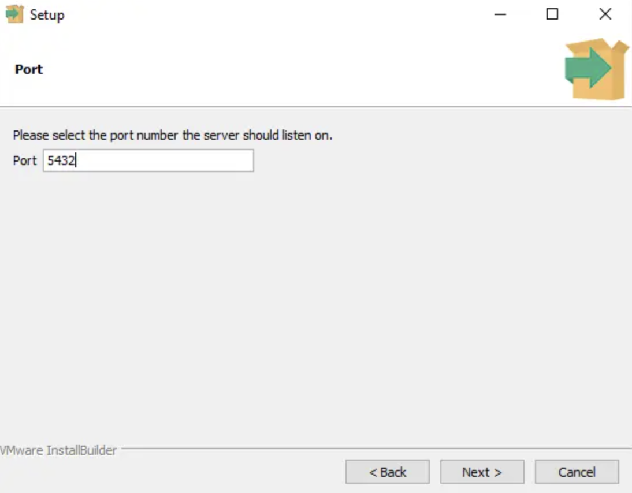
Instalação no Windows

Slide 31
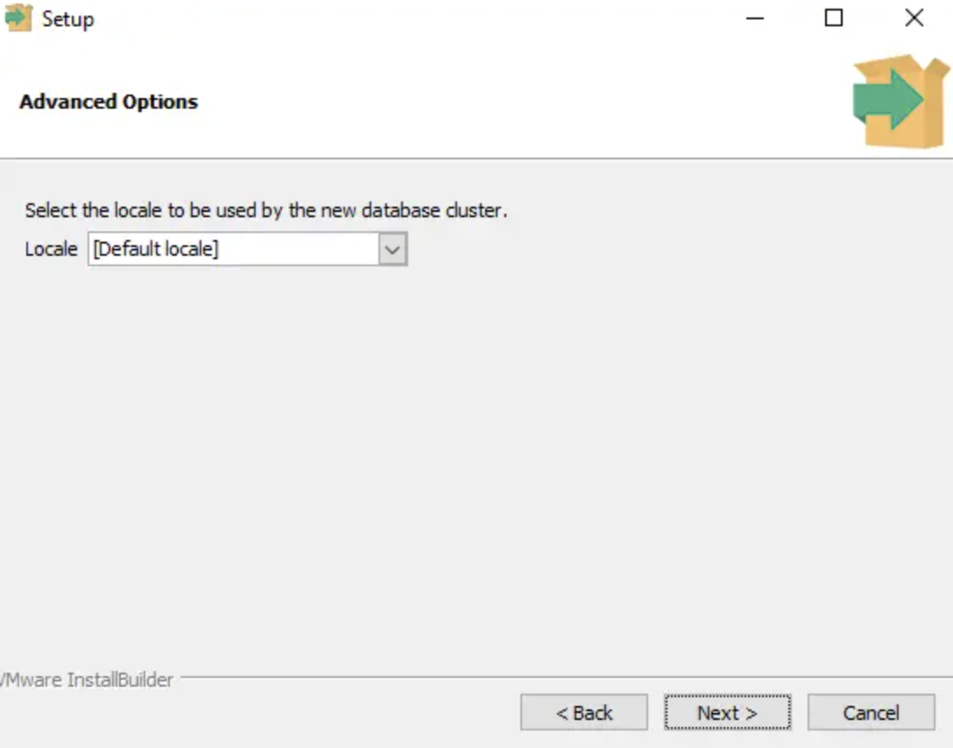
Instalação no Windows

Slide 32
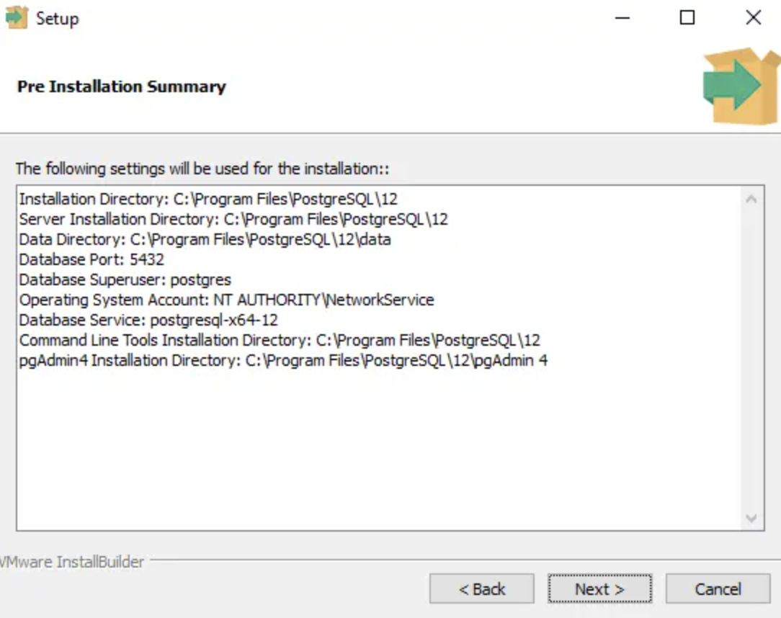
Instalação no Windows

Slide 33

Instalação no Windows

Slide 34
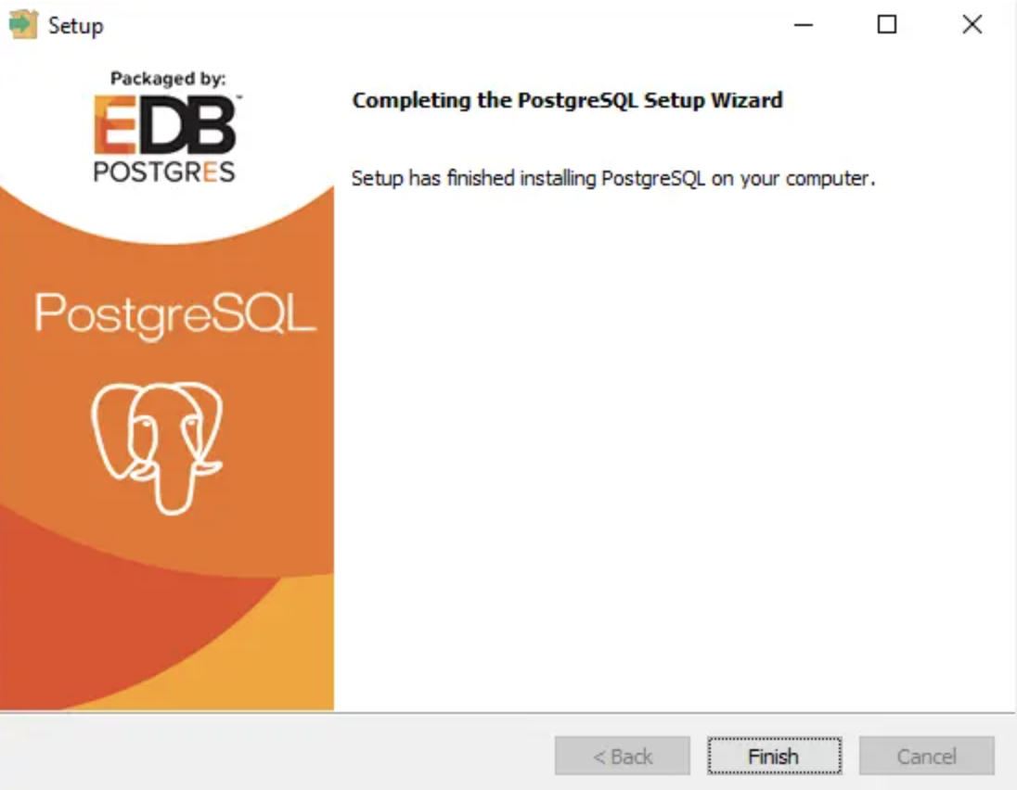
Instalação no Windows

Slide 35
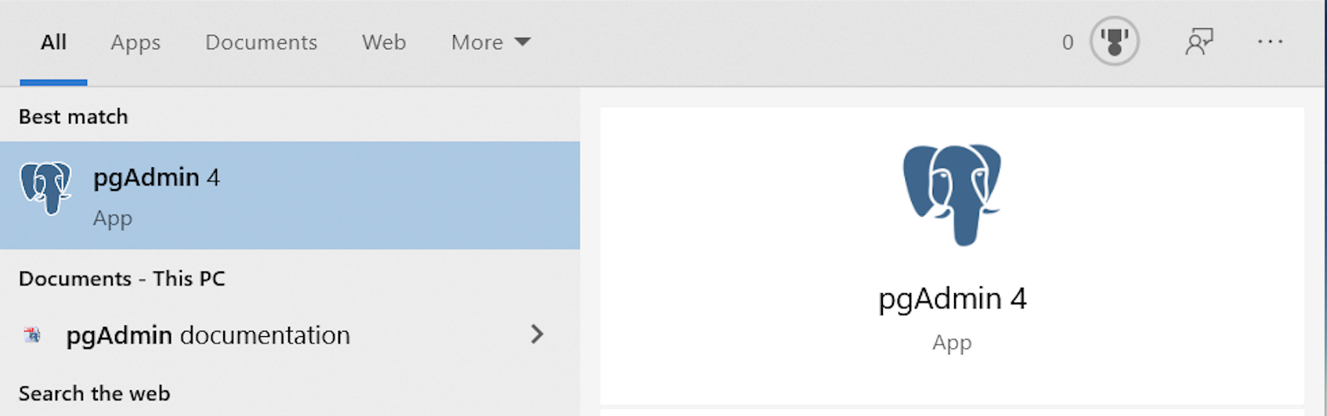
Instalação no Windows

Slide 36
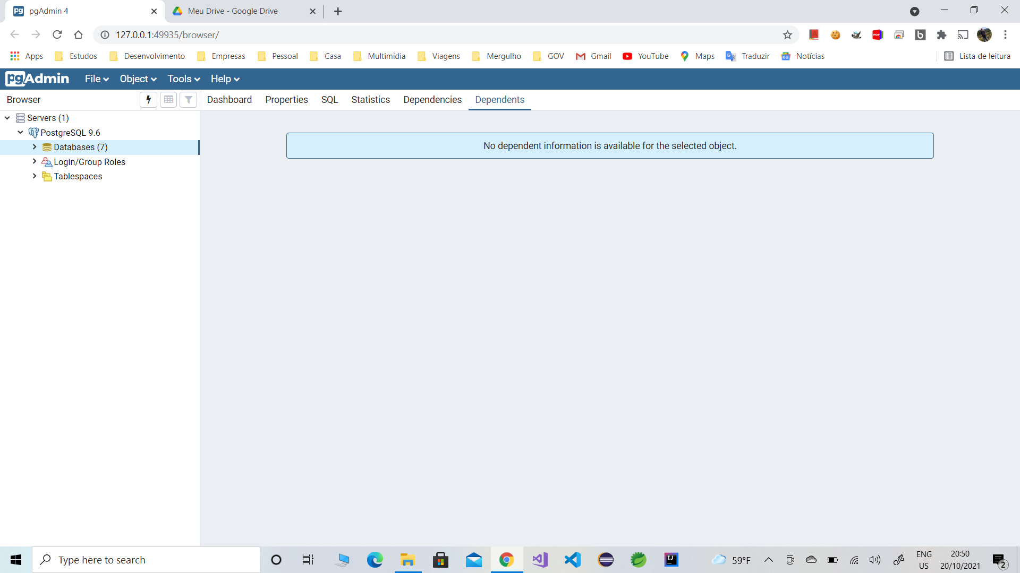
Instalação no Windows

Slide 37
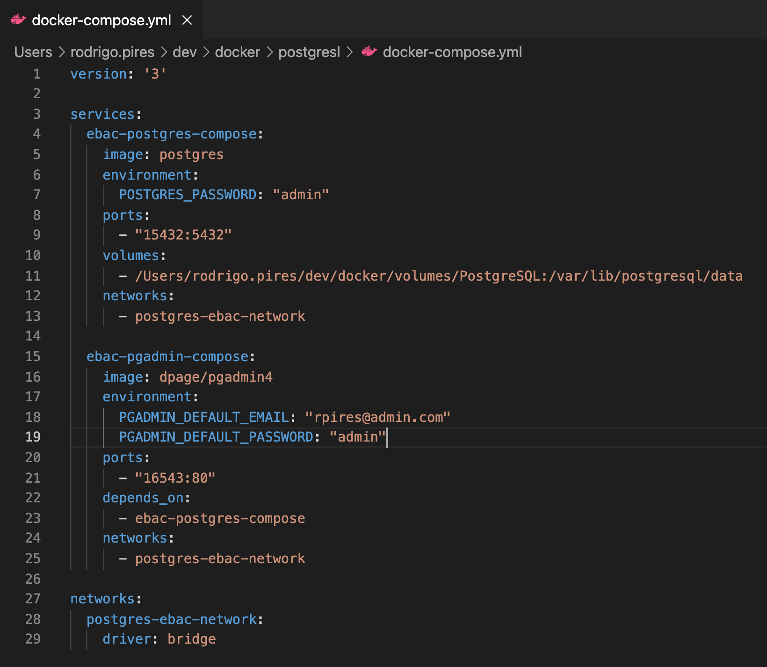
Instalação com Docker
https://github.com/digaomilleniun/backend-java-ebac/tree/main/docker/postgresl

Slide 38
Referências
Exemplos disponíveis no meu github:
https://github.com/digaomilleniun/backend-java-ebac

